Slide 1
Доклад о проведении инструктажа и занятий по
обеспечению антитеррористической защищенности в «КГУ Уштобинской опорной школе (РЦ)»

Slide 2
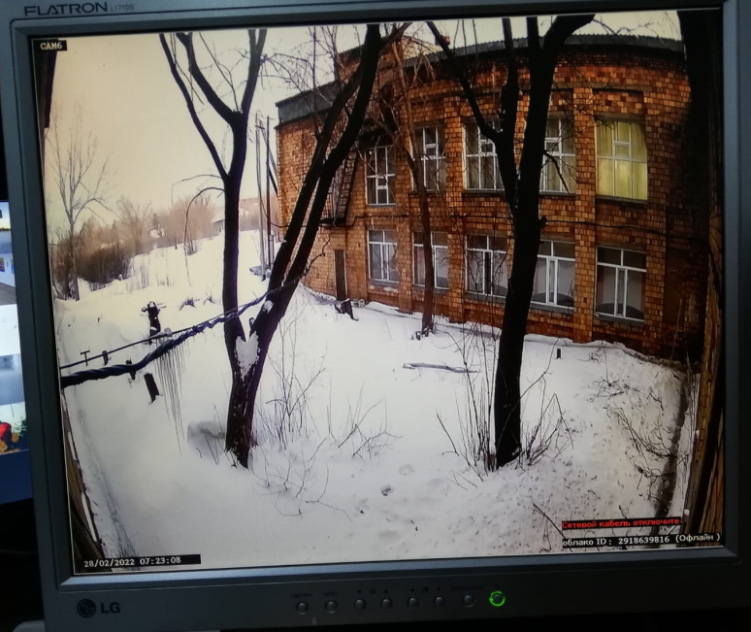
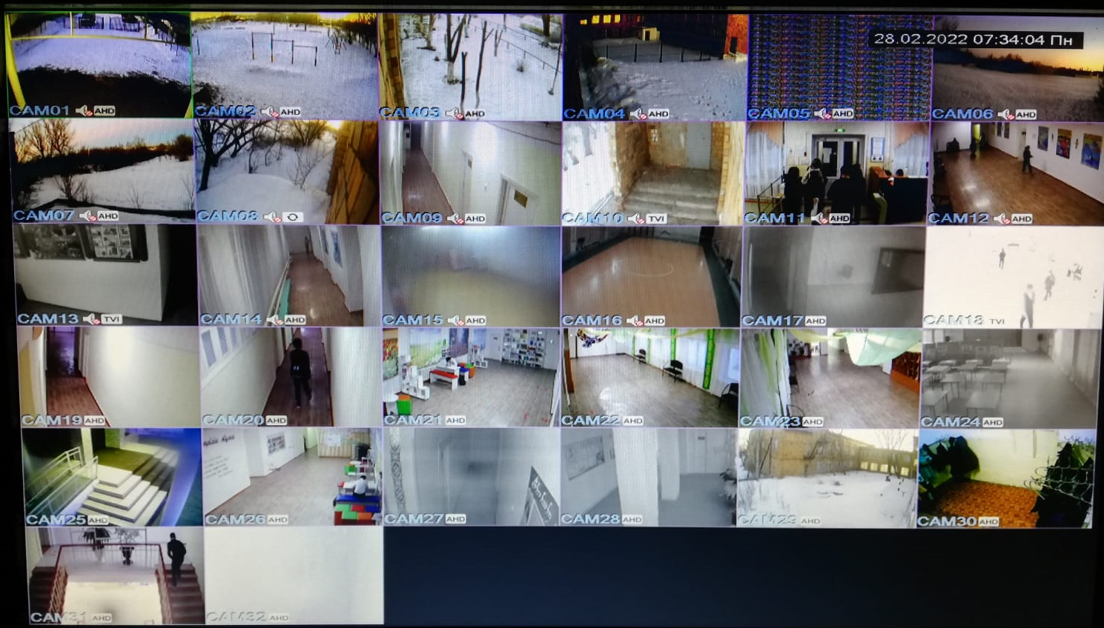
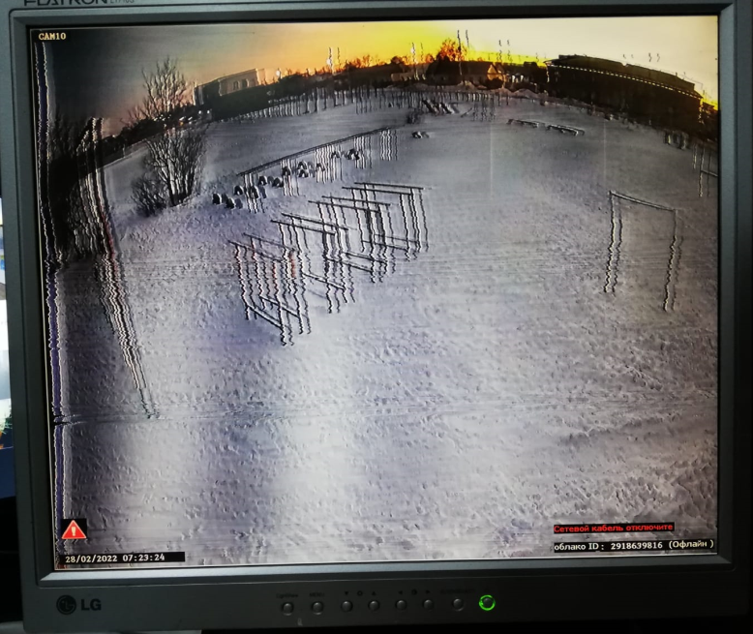
Всего имеется 42 камер, из них наружного наблюдения-13 внутреннего наблюдения-29
Видеокамеры

Slide 3
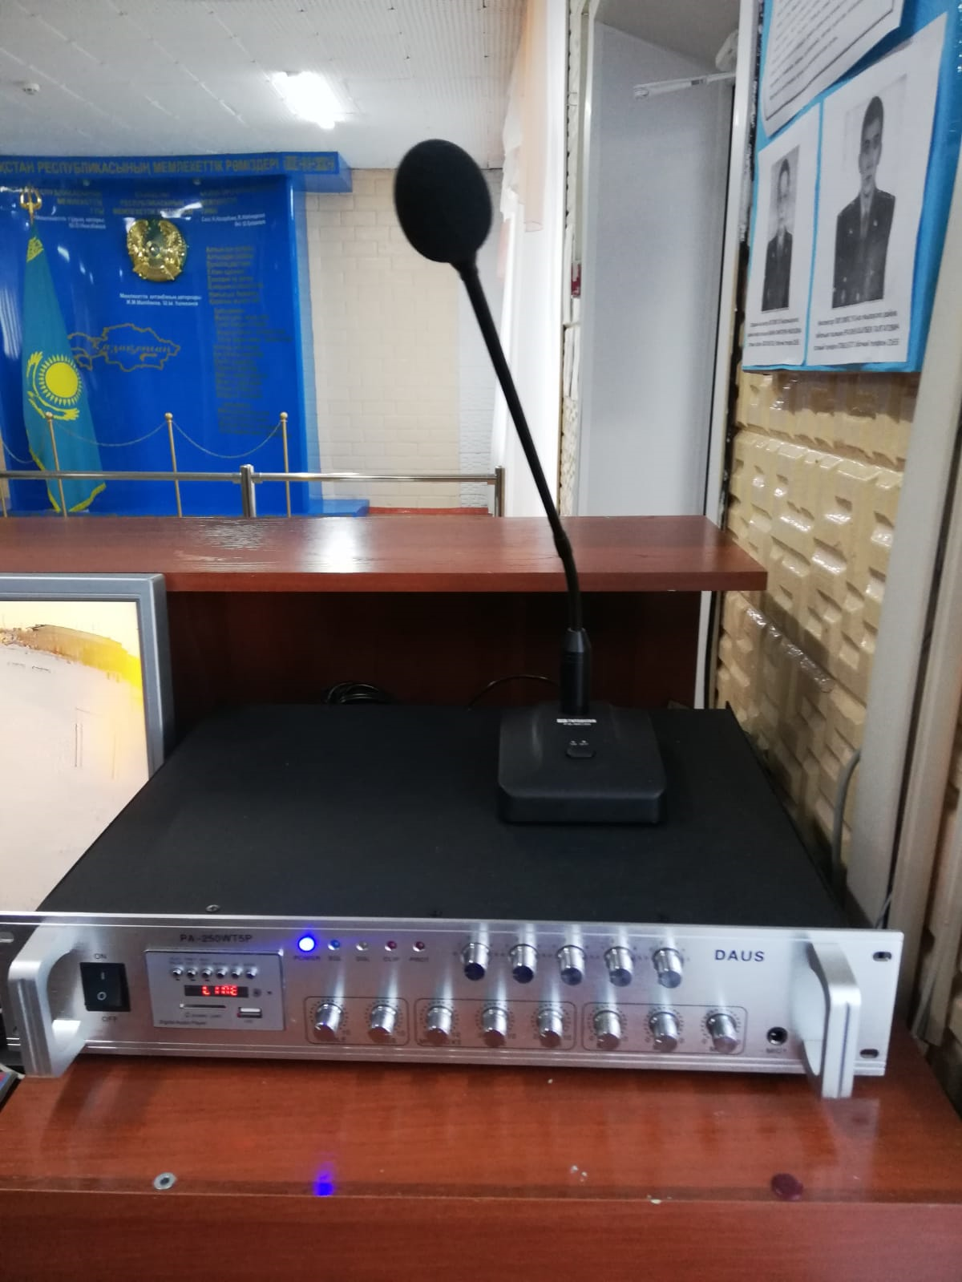
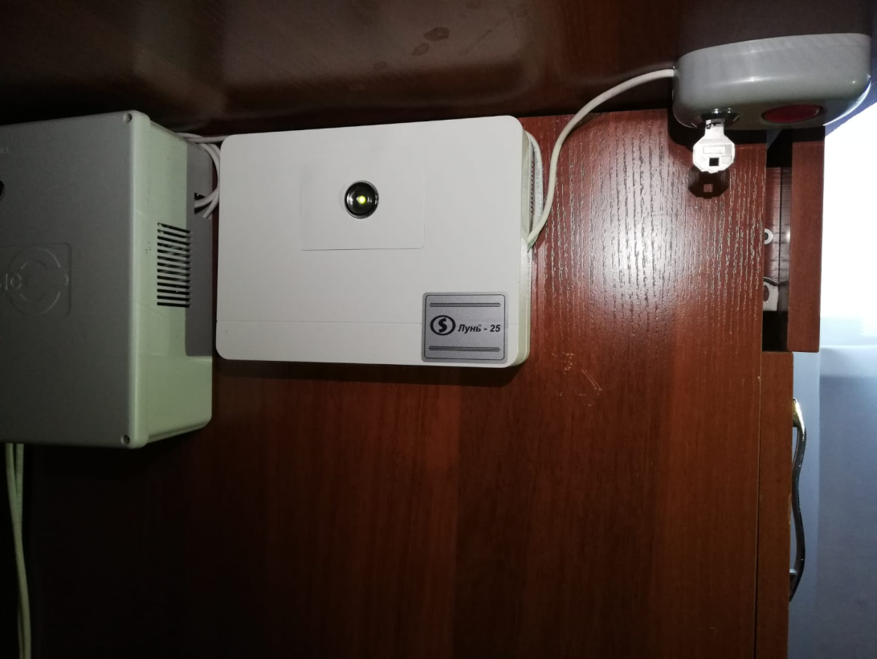
Сигнал оповещения

Slide 4
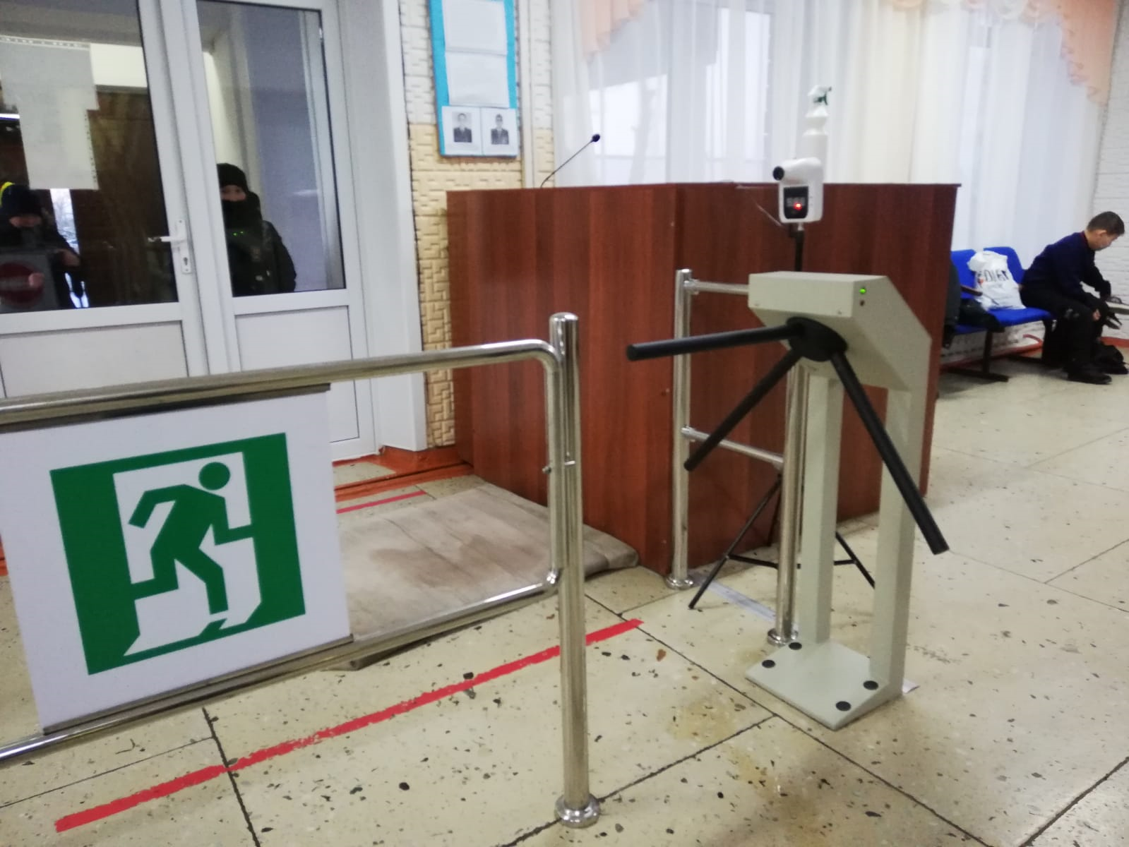
Главный вход и турникет

Slide 5
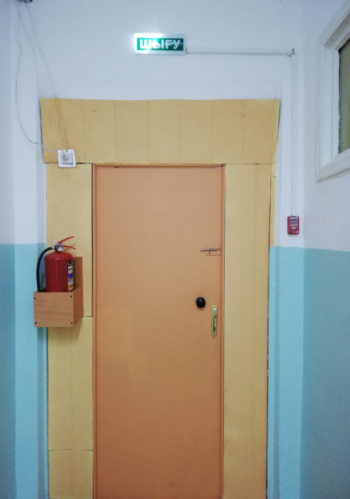
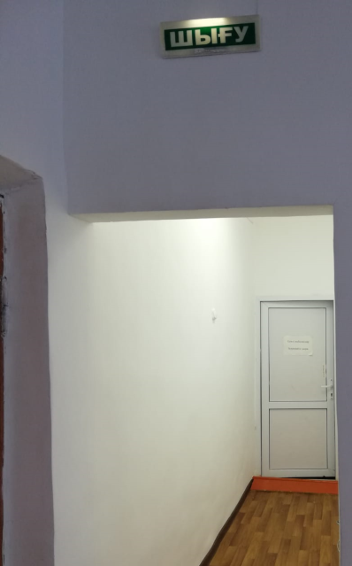
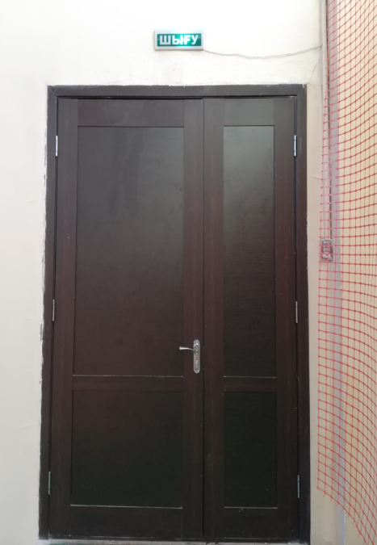
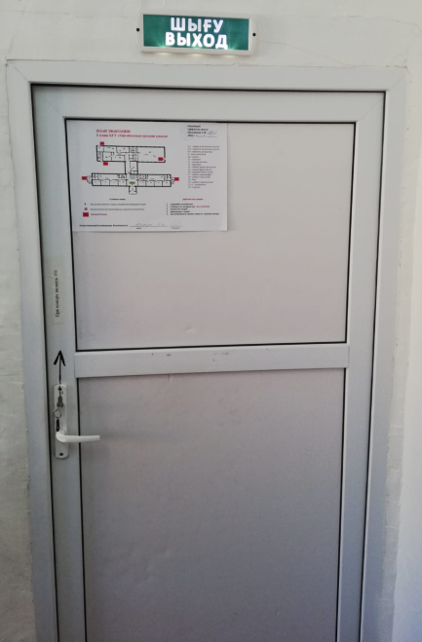
Дополнительные выходы

Slide 6
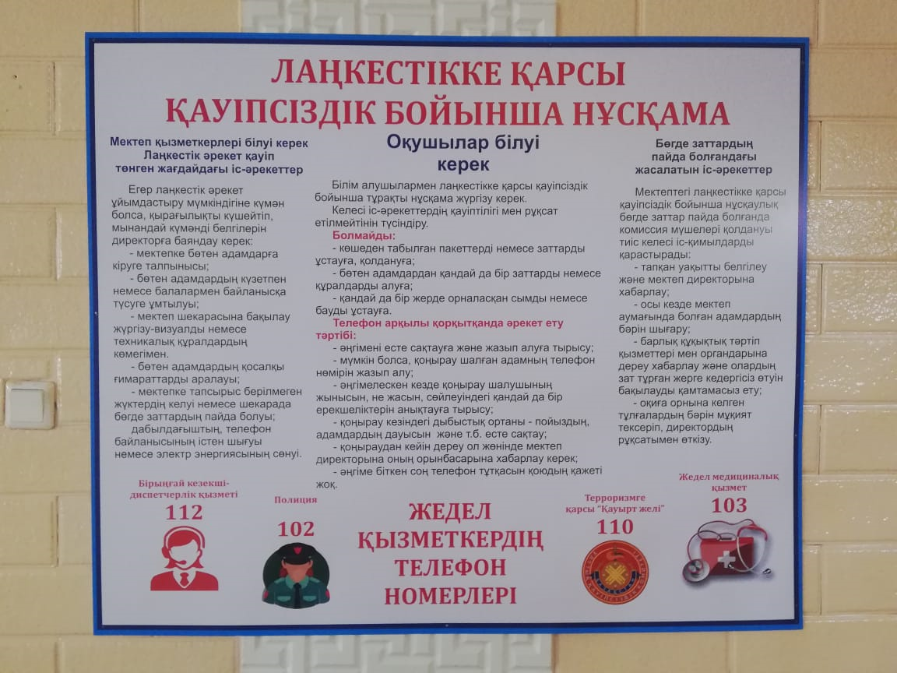
Стенд

Slide 7
План эвакуации І этаж
План эвакуации ІІ этаж
План эвакуации ІІІ этаж

Slide 8
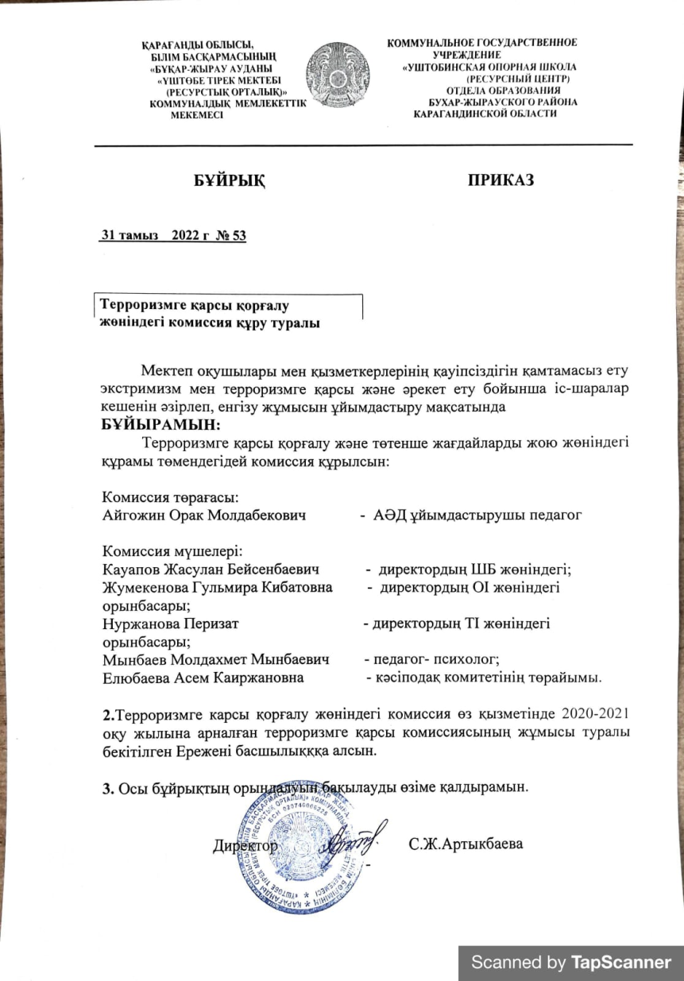
Паспорт и приказ о создании комиссии по антитеррористической защищенности

Slide 9
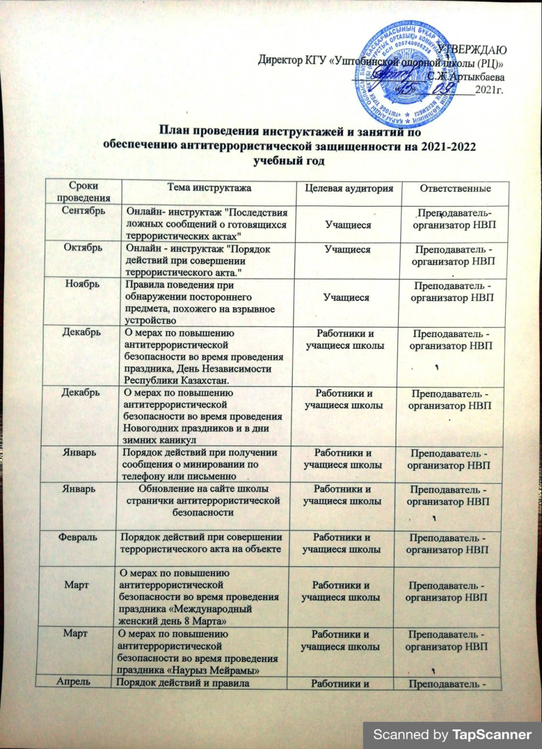
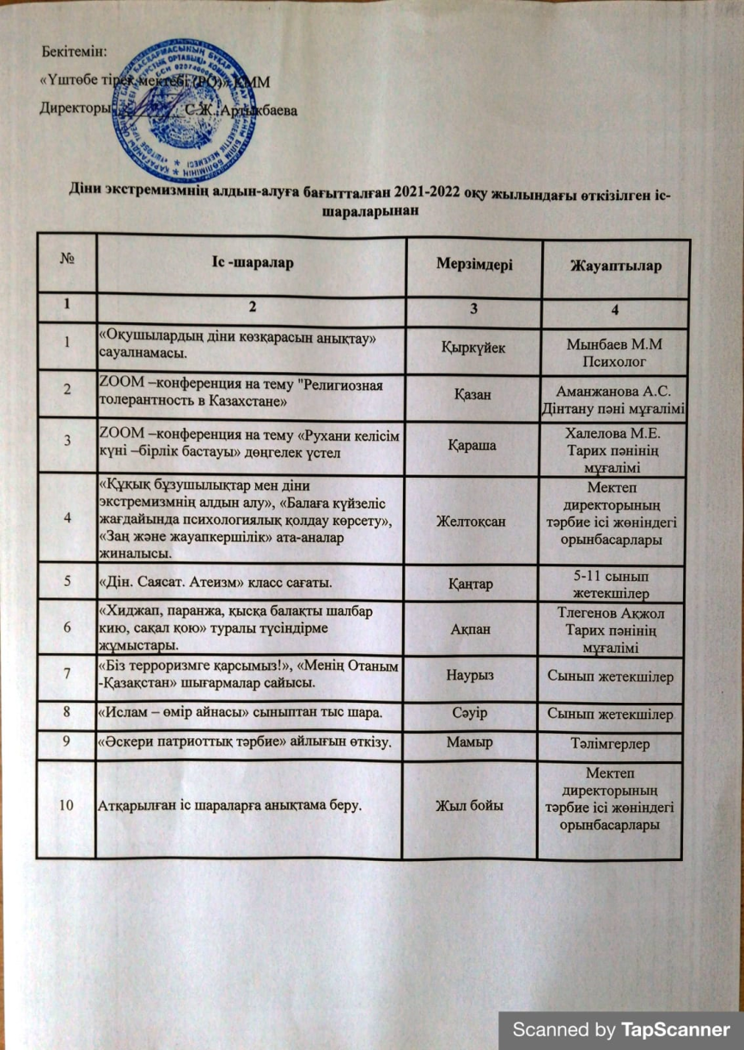
План проведения инструктажей и занятий по обеспечению антитеррористической защищенности

Slide 10
«Скажи экстремизму - Нет!»
С целью дать учащимся глубокое представление об экстремизме, терроризме, причинах и последствиях со старшеклассниками был проведен круглый стол. Были обсуждены последствия и пути профилактики религиозного экстремизма, продемонстрирован видеоматериал.

Slide 11
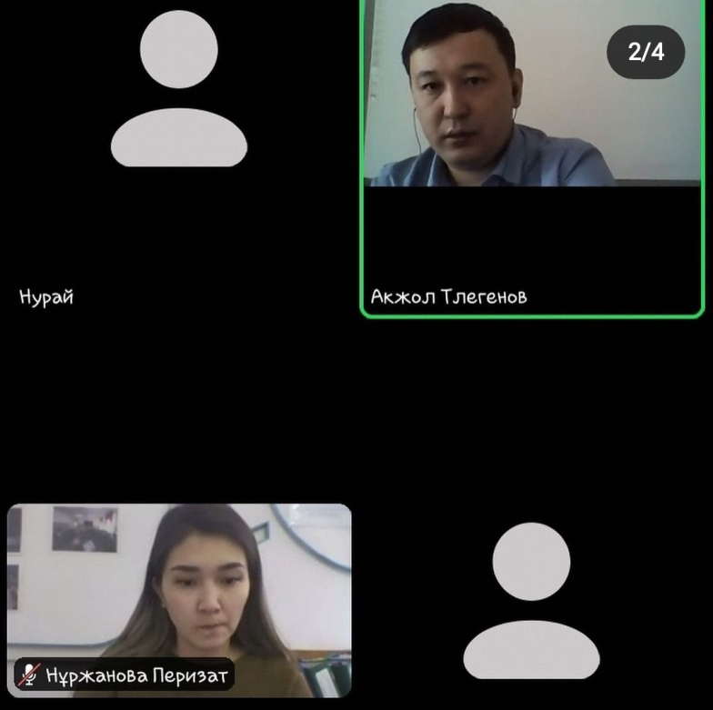
"Возбуждение религиозной вражды, пропаганда экстремизма и терроризма на Интернет ресурсах»
По пункту 2 статьи 453 Кодекса Республики Казахстан Об административных правонарушениях проведена онлайн встреча с учащимися на тему «возбуждение религиозной вражды, пропаганда экстремизма и терроризма на интернет ресурсах». Радикальные течения чаще всего используют социальные сети» , «Facebook» «Вконтакте» , «Одноклассники» , «Instagram» , «Telegram» Tik-tok". Поэтому в данном направлении учащиеся старших классов были предупреждены о том, что в будущем в социальных сетях и т.д. в общественных местах следует опасаться распространения таких деструктивных религиозных течений.

Slide 12
Мероприятие по правилам и инструктажу поведения при чрезвычайных ситуациях

Slide 13
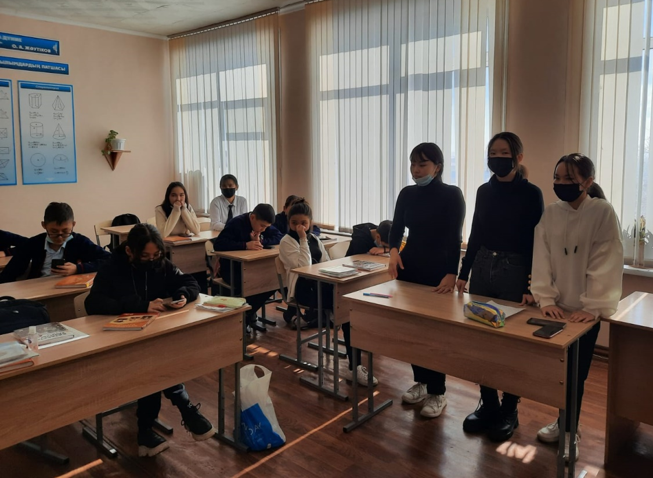
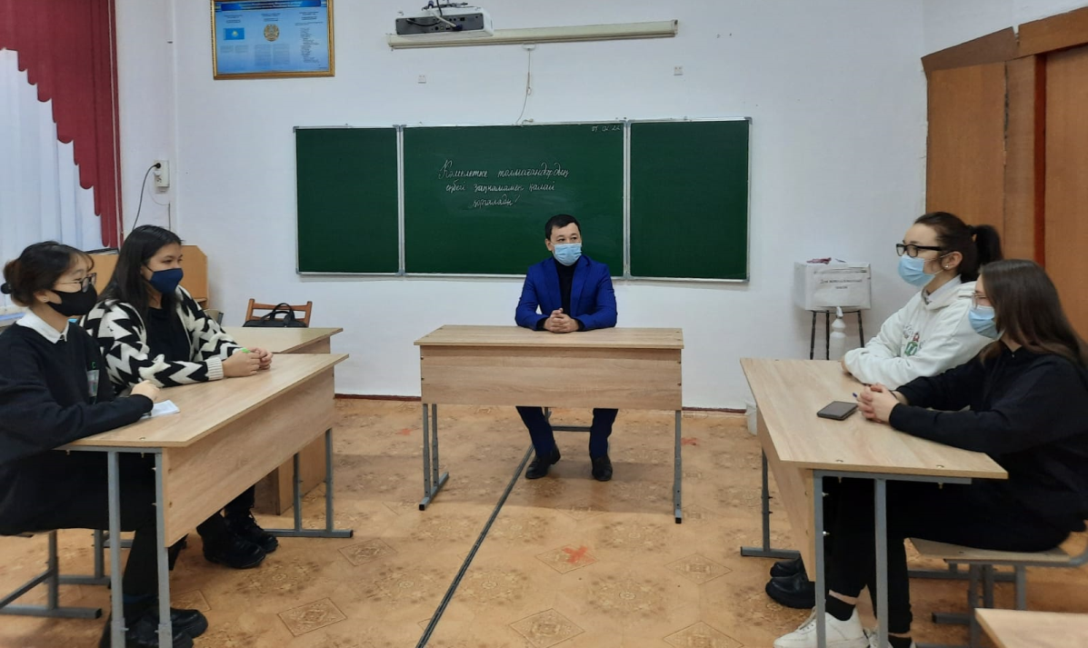
Дебаты

